Slide 1
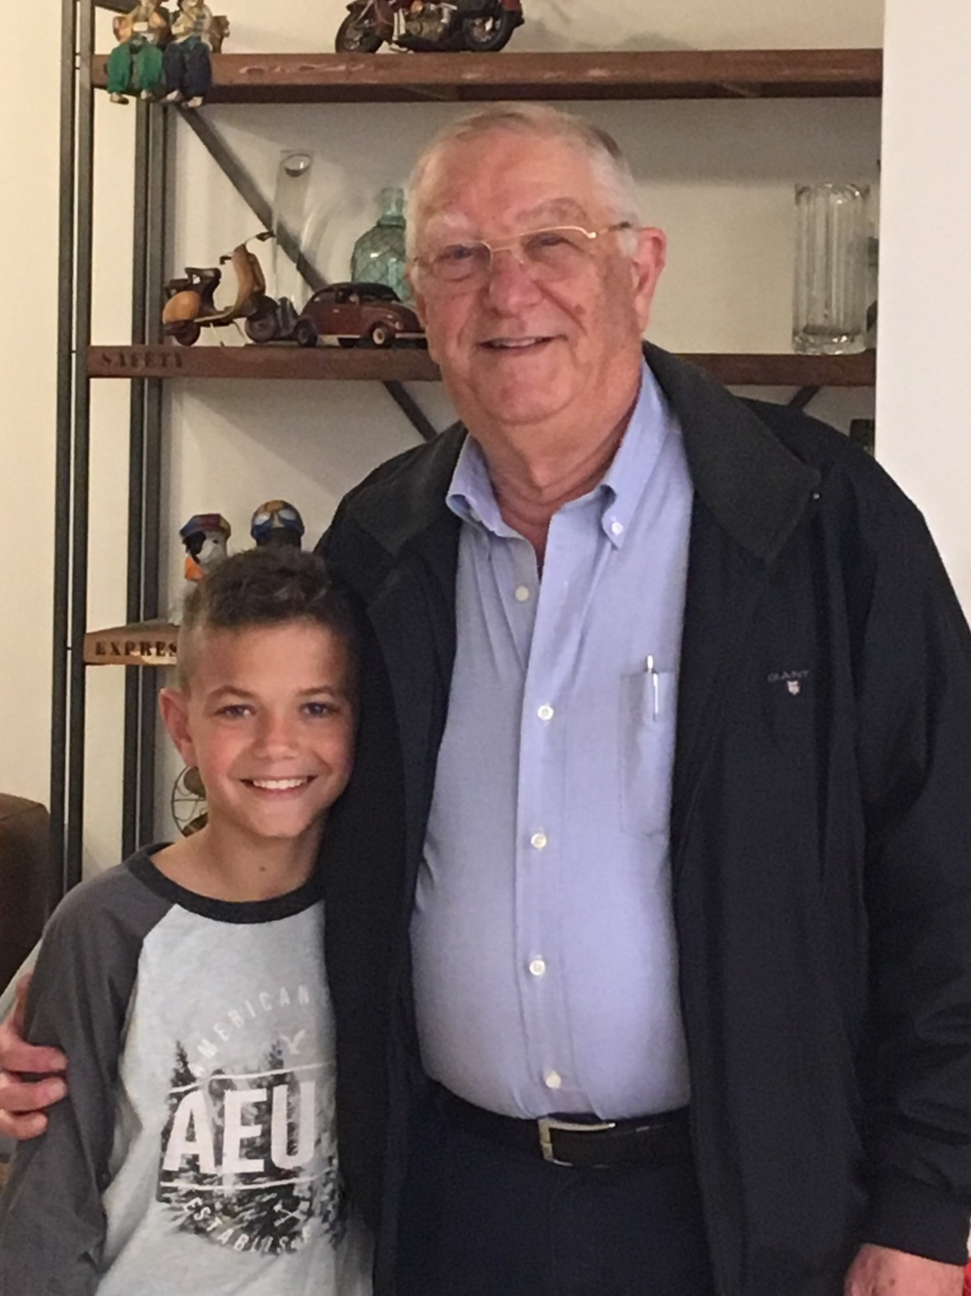
הילדות והצבא של סבי
מגישים : גיא גרינברג ואריק שורץ
בית ספר לב הפרדס
2019

Slide 2
סבי יליד נתניה בן לראשוני ובוני העיר
סבי מצד אימי נולד בשנת 1940 בזמן שהבריטים שלטו בארץ . הוריו של סבי הגיעו לארץ ולנתניה בשנת 1932 מפולין התחתנו והקימו את המשפחה לסבי אח שנולד גם בנתניה בשנת 1947

Slide 3
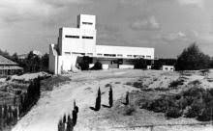
תקופת הילדות של סבא אריק
בילדותו גרו בשכונת גבע ולמד בבית הספר היסודי ביאליק הראשון בנתניה, לאחר מכן עם הקמת בית ספר איתמר בעיר עבר ללמוד שם , ואת לימודי התיכון בביה"ס טשרניחובסקי

Slide 4
תנועת הנוער שבא סבי השתתף
סבי היה חניך במכבי צעיר ולאחר מכן עבר קורס מדריכים והיה מדריך בסניף . מועדון מכבי צעיר היה בגן המלך בעיר ובצמוד אליו היה גם מגרש הכדורסל של מכבי נתניה

Slide 5
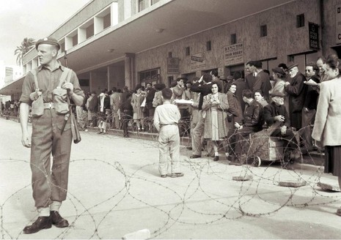
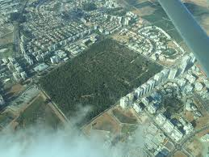
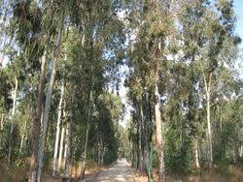
העוצרים שעשו הבריטים וחורשת הסרג'נטים
את תקופת הילדות שלו היה כאשר הבריטים שלטו בארץ זכור לו שהחיילים הסתובבו ברחובות , ומפעם לפעם היו עושים עוצר בעיר ומבצעים מעצרים בחורשת הסרג'נטים תלו 3 חיילים בריטים
חייל בריטי מבצע עוצר
חורשת הסרג'נטים

Slide 6
עוד על הילדות
זכורה לסבי התקופה שקדמה למלחמת סיני שבה כילד היה מאורע בלתי נשכח כאשר המשפחה ביצעה חפירות בחצר הבית וזאת על מנת למצוא מחסה למקרה של הפצצות . בכל חלונות הבית ביצעו איטום

Slide 7
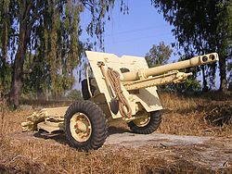
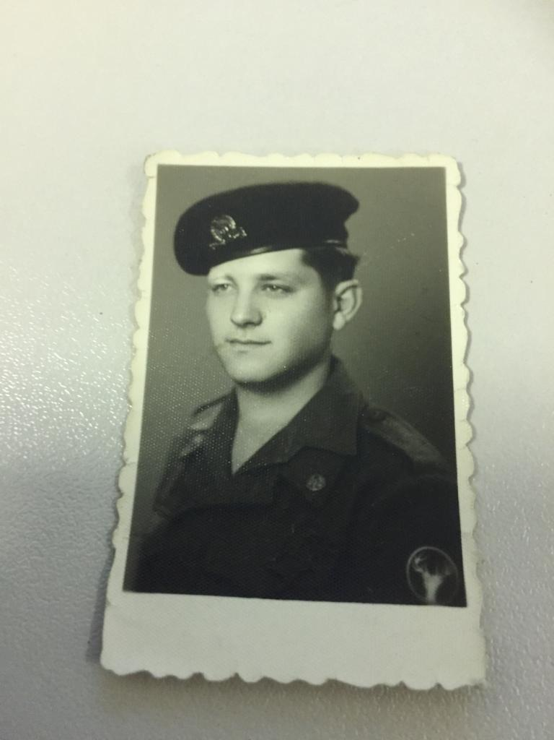
מה סבא שלי עשה בצבא ?
סבי סיים את לימודיו בשנת 1958 וגויס לצה"ל , לחיל התותחנים כאשר את כל שירותו בסדיר ובמילואים עבר בחייל .
התקופה הראשונה הייתה בטירונות חי"ר קשה מאחר והיא הייתה בחורף ובאזור הררי לאחר מכן השתתף באימון תותח על מנת לקבל הכשרה לשירות בחיל . באותם ימים התותח ששימש את סבי וחבריו לגדוד היה 25 פאונד כיום תותח זה אינו בשימוש צה"ל מאחר וזמנו עבר.
את טבילת האש הראשונה עבר סבי בשנת 1960 כאשר
הגדוד השתתף בקרב ברמת הגולן . סבי השתחרר
מהצבא בשנת 1961 בדרגת סמ"ר כשתפקידו בגדוד
בשירות הסדיר היה שליש גדודי
תמונת סבי בגמר אימון תותח וקבלת הכומתה
כהוקרה על הצטיינותו בתפקיד זכה לקחת חלק בטקס החלפת דגלי החייל שנערך
בירושלים

Slide 8
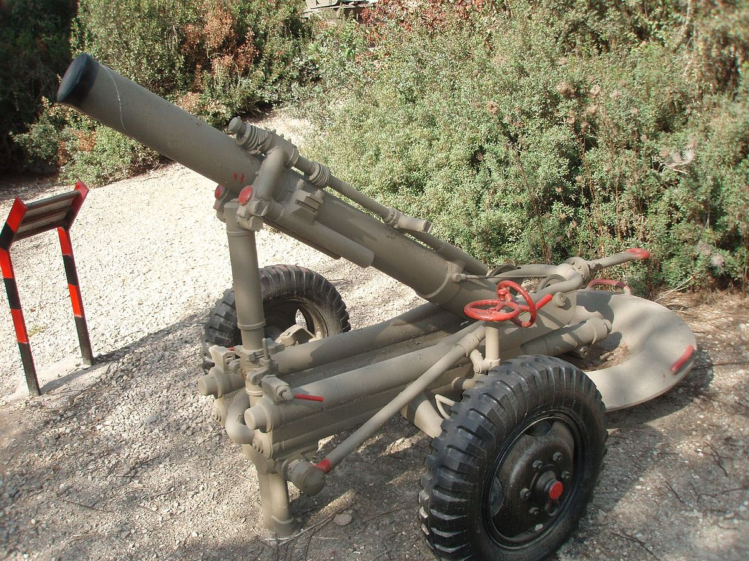
מה סבי עשה במילואים?
במילואים שובץ סבי לגדוד 332 שהינו גדוד של מרגמות כבדות מוצנח ושימש
כסיוע לחטיבת הצנחנים הסדירה
במילואים סבי השתתף בשתי מלחמות : סמלי הגדוד:
מלחמת ששת הימים
ומלחמת יום כיפור
אימונים לא בעת מלחמה
מרגמה

Slide 9
האימונים במילואים
על מנת להיות תמיד בכוננות מתמדת וזמינה מאוד ולסייע לחטיבה סדירה ( כפי שציינו בעבר ) הגדוד עבר מידי שנה בשנה אימון גדודי ולפעמים בשיתוף פעולה עם גדודים אחרים
תוך כדי שירות המילואים לאורך השנים סבי קיבל דרגת רס"ל במלחמת ששת הימים ודרגת רס"ר במלחמת יום כיפור
רב סמל ראשון (רס"ר) רב סמל (רס"ל)

Slide 10
המלחמות שסבי היה בהם
סבי השתתף בשתי מלחמות : מלחמת ששת הימים שהייתה בשנת 1967 ,ומלחמת יום כיפור שהייתה בשנת 1973
אות למלחמת ששת הימים אות למלחמת יום כיפור

Slide 11
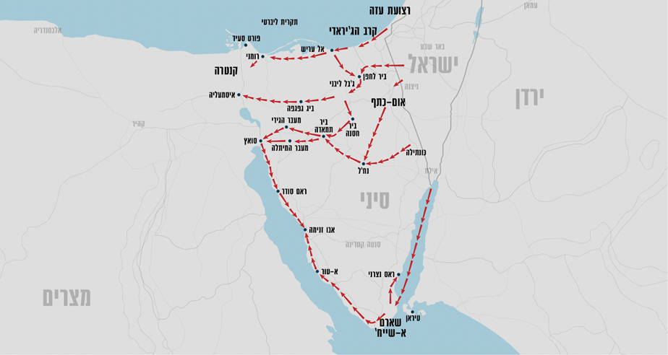
מלחמת ששת הימים
לאחר תקופת המתנה ותדרוך לקראת מלחמה שהייתה קרובה מאוד כתוצאה מסגירת מיצרי טירן שמענו את הסיסמה "סדין אדום " ואז כל הגדוד נע קדימה לעבר היעד שקיבלנו .כל חיילי הגדוד היו דרוכים ומתוחים לקראת הלא ידוע מאחר ובתחילה לא ידענו בדיוק מה המשימה שטוטל עלינו בהמשך
ואכן הגדוד עבר את המלחמה הקשה מאוד בגזרה הדרומית לאחר שהיה תחת מתקפה קשה מאוד של המצריים ובשלב מסוים היה נתון גם למתקפת
מטוסים מצריים שגרמו לנו ל -2 הרוגים ומספר פצועים

Slide 12
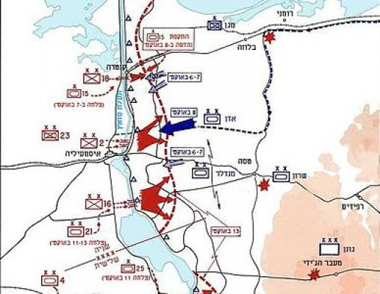
מלחמת יום כיפור
מלחמת יום כיפור תפסה אותנו ( חיילי הגדוד ) כשסיימנו אימון גדודי שנמשך 30 יום ביום שישי 5.10.73 , ובשבת בבוקר למחרת גוייסנו מיד לקחת חלק במלחמה . נלחמנו בגזרה הדרומית ולאחר גמר הקרבות נשארנו בכוננות ושמירת השטח לעוד תקופה של 5 חודשים כך ששירות המילואים ערך כ-6 חודשים

Slide 13
קצת רקע על מלחמת ששת הימים , כפי שנכתבו ע"י מג"ד גדוד 332 אל"מ יעקב צור

Slide 14
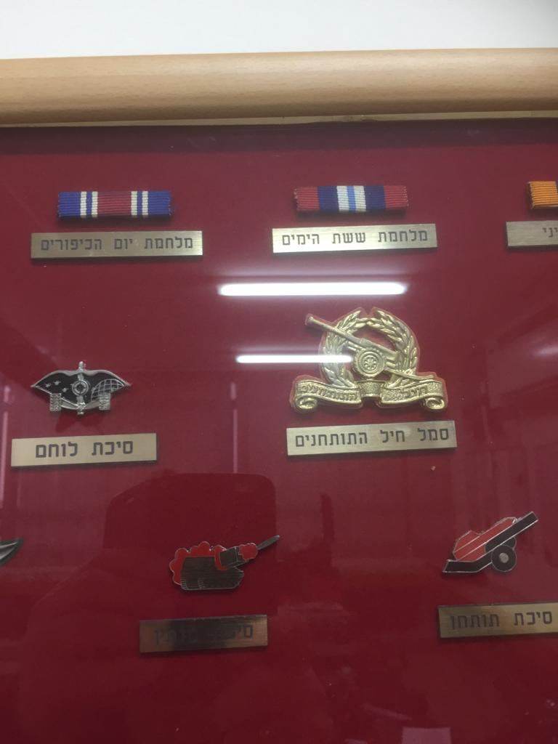
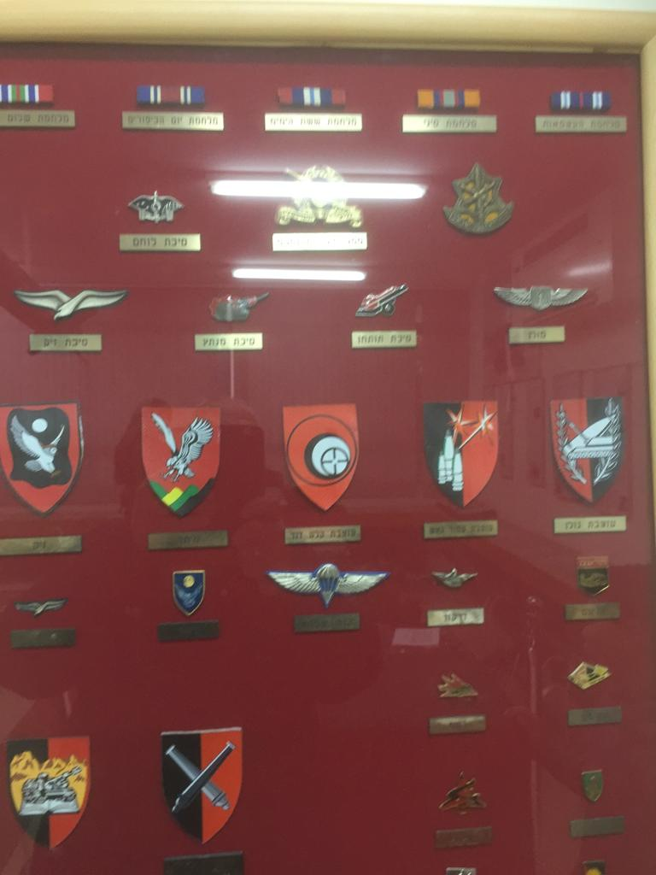

Slide 15
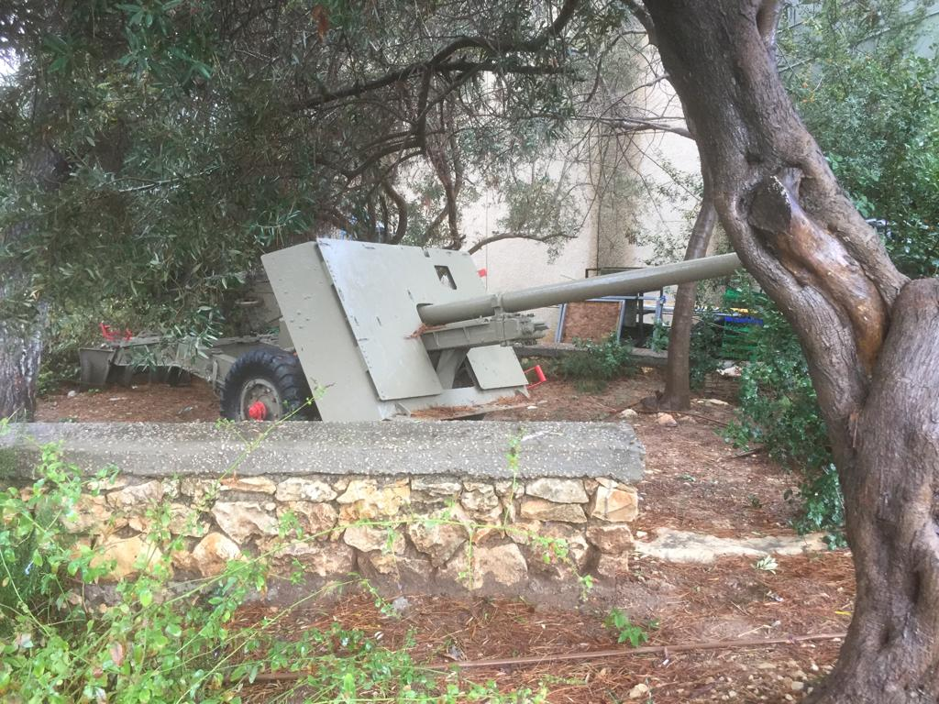
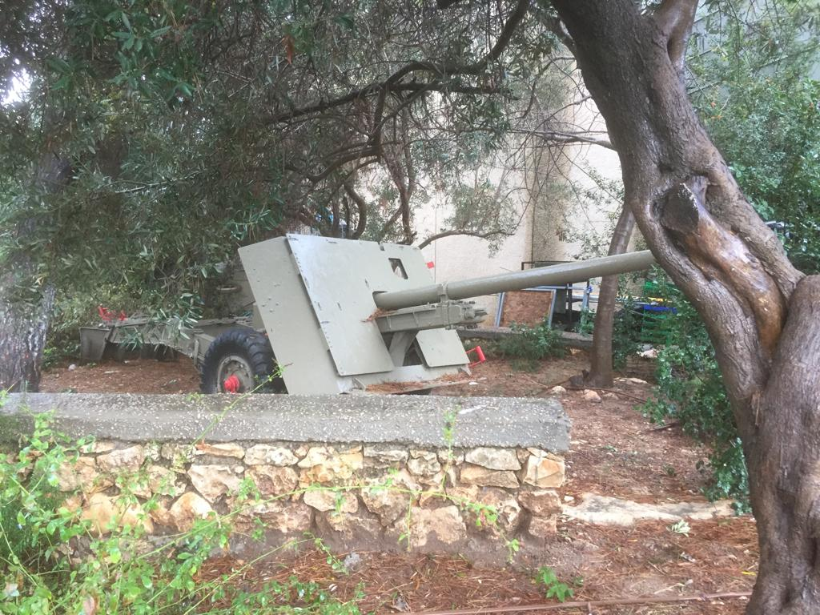

Slide 16
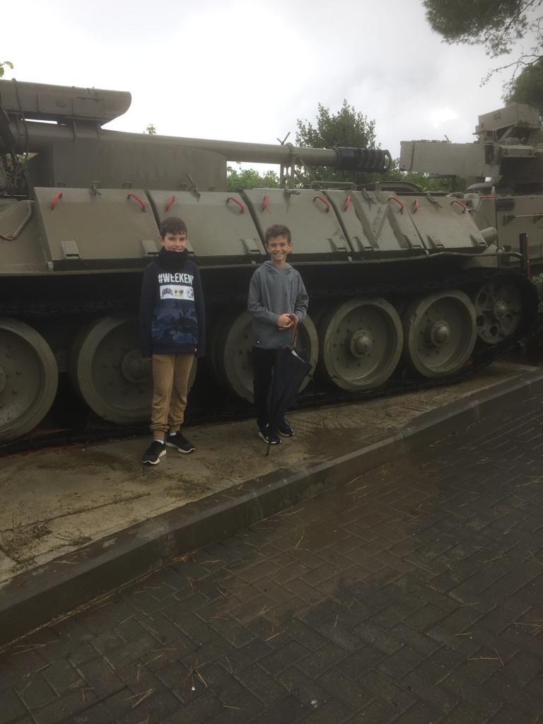
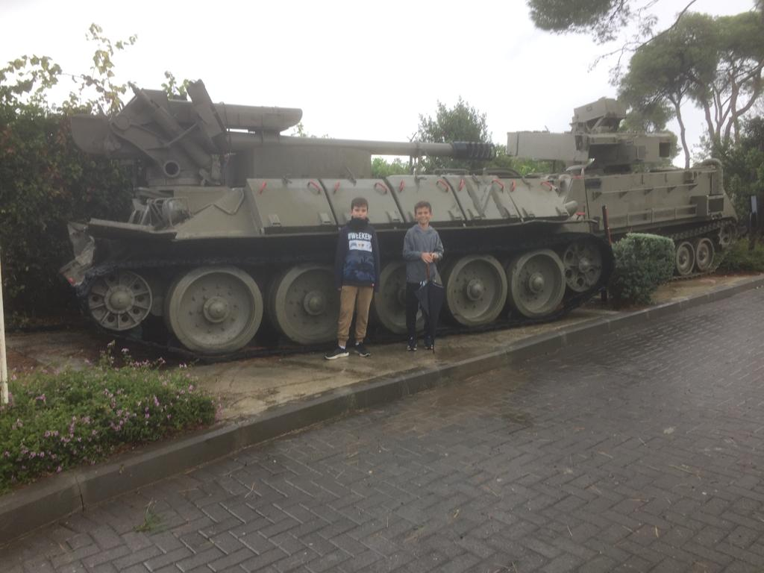

Slide 17
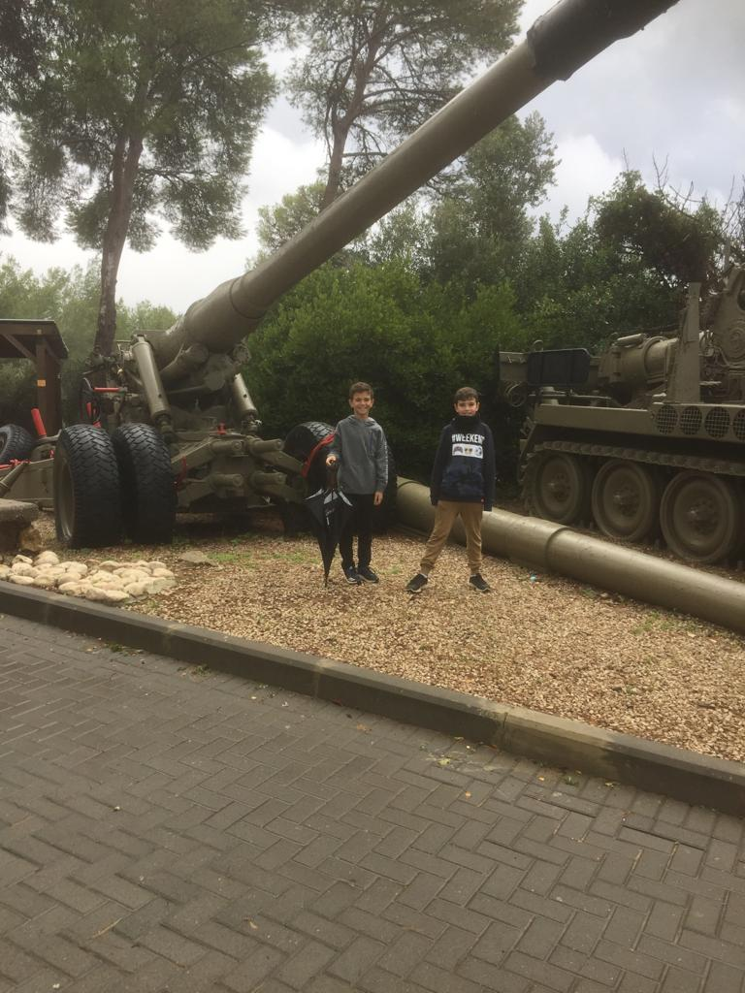
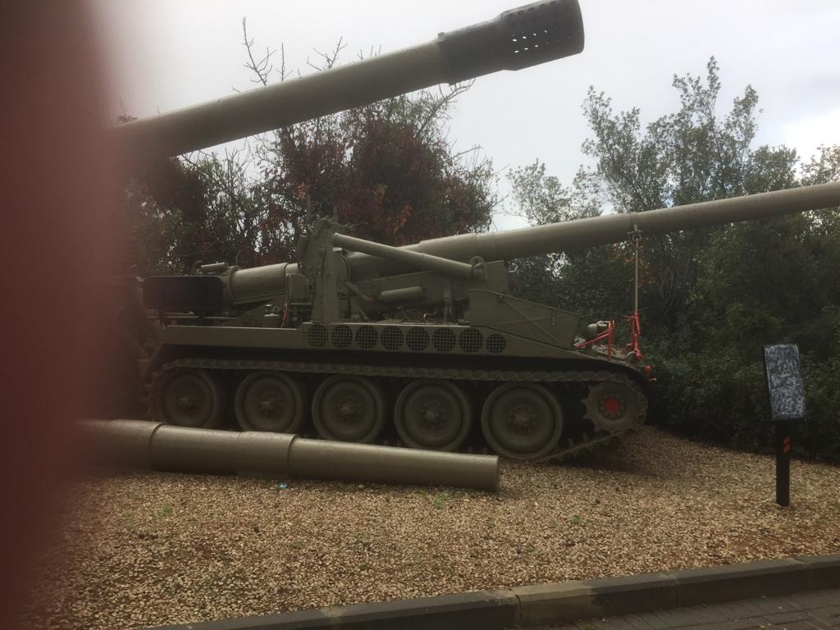

Slide 18
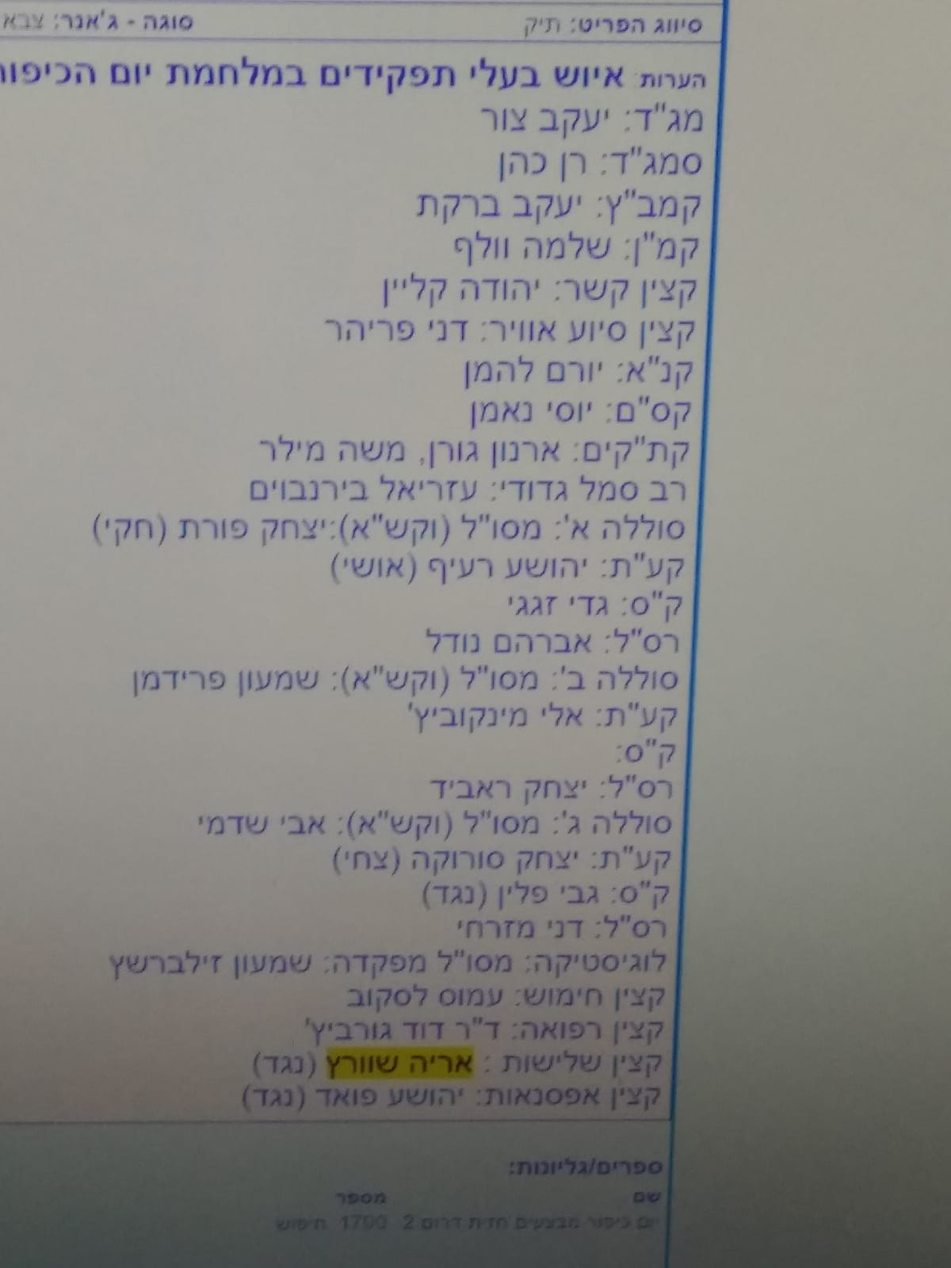

Slide 19
הבית של סבא אריק וסבתא דליה
זהו ביתם של סבי וסבתי דליה שגם היא ילידת נתניה והוריה היו מראשוני נתניה , הם גידלו 4 ילדים ,ו-14 נכדים

Slide 20
סיכום מפי סבא אריק
סבא : שמחתי על ההזדמנות שנתנה לי להעביר לנכדי גיא ששיתף איתי פעולה ולשאר נכדיי על תקופת ילדותי , ותקופת השירות הצבאי .
תקופת הילדות הייתה תקופה מיוחדת עבורי ועבור הוריי שעברו את תקופת השואה למרות שעלו ארצה לפני עליית הנאציזם אבל איבדו את כל משפחתם .
תקופת ילדות זו הייתה גם חלק מהקמת המדינה קליטת עלייה הקמת כל מוסדות , הקמת הצבא , ולזה זכיתי לראות כיצד הגענו עד כה .
מאחר והיה לי חלק לתת את המירב בשרותי הצבאי ולהשתתף במלחמות שהיו בתקופתי
חוויה מיוחדת הייתה כשלקחתי חלק פעיל בהנהלת מכבי נתניה שקרובה ללבי מאז היותי ילד שאבי לקח אותי למשחקים וזכיתי לחגוג את ההישגים שהיו לה בכל השנים

Slide 21
סיכום מפי גיא ( הנכד)
גיא : נהניתי מאוד לעבוד עם סבי ללמוד ולשמוע על ילדותו ועל שירתו הסדיר, גם על האימונים במילואים וההשתתפות במלחמות ישראל .
למדתי שסבי היה שליש גדודי והשתתף בשתי מלחמות : מלחמת ששת הימים , ומלחמת יום כיפור .
במהלך העבודה נסעתי עם סבי ועם בן דודי עידו , למוזיאון בית התותחן שבזיכרון יעקב . עקבנו אחרי פעולות הגדוד שבו סבי לקח חלק , ולמדתי על התפתחות חיל התותחנים בכל הזמנים .
גם אני אוהד מושבע של מכבי נתניה ושמחתי לדעת שסבי היה פעם פעיל ומראשי האגודה .

